Slide 1
Corso di Economia del Lavoro e delle Risorse Umane 2024-25
Docente: Prof.ssa Laura Chies
Ricevimento in presenza: Edificio D, Studio 2.20
Mercoledì ore 16.00 – 18.00

Slide 2
Patto d’aula

Slide 3
Lezioni
Ore totali 60. Orario delle lezioni:
Orario di inizio lezione concordato in aula:
LUNEDì | MARTEDì | GIOVEDì
16-17.30 | 17-18.30 | 15-16.30
Aula A – Edificio A | Aula 3B – Edificio D | Aula A – Edificio A

Slide 4
Per accedere al corso registrato CD2024 614EC ECONOMIA DEL LAVORO E DELLE RISORSE UMANE su MS Teams:
L’accesso è possibile in due modalità: - automaticamente, ma solo in seguito al perfezionamento del caricamento del piano degli studi nella propria carriera studente - tramite il codice del team che può essere reperito nella pagina del Catalogo della didattica digitale di Ateneo
Le lezioni in aula verranno registrate e saranno disponibili nella cartella file del corso, ma non ci sarà la lezione in sincrono (aula e casa)

Slide 5
LM ECONOMIA, AMBIENTE E SVILUPPO (EC53)
Testi di base consigliati per l’esame scritto
Pepi De Caleo/Luchino Brucchi (2015), Manuale di Economia del Lavoro, Ed. Il Mulino, Bologna.
Capitoli e paragrafi indicati nel programma 2024-25
De Paola M., and Scoppa V. (2008), Economia del Personale, Carocci, Roma. Capitoli 2, 4 e 8
Per la preparazione del seminario e della tesina:
capitoli XI e XIV (base teorica).
Vedi anche: https://www.mulino.it/isbn/9788815259066 e http://www.pandoracampus.it
Per l’applicazione sui dati: si veda il syllabus disponibile in Moodle

Slide 6
LM SCIENZE DEL GOVERNO E POLITICHE PUBBLICHE (SP51)
George J. Borjas (2010), Economia del lavoro, Ed. F. Brioschi, Milano.
De Paola M., and Scoppa V. (2008), Economia del Personale, Carocci, Roma. Capitoli 2, 4 e 8
Pagina web: https://www.brioschieditore.it/catalogo-libri.php?autore=&titolo=Economia+del+lavoro&isbn
Capitoli principali per l’esame scritto (vedi programma).
Per il seminario/tesina e la discussione in aula si veda il syllabus disponibile in Moodle

Slide 7
Materiale disponibile per tutti gli studenti
Accessibile da "moodle2.units.it":
Il percorso è il seguente: Dipartimento di Scienze Economiche, Aziendali, Matematiche e Statistiche Laurea Magistrale EC53 - ECONOMIA, AMBIENTE E SVILUPPO A.A. 2024 – 2025 614EC - ECONOMIA DEL LAVORO E DELLE RISORSE UMANE 2024
iscrizione automatica se in piano di studi, ma
chiave di accesso 614EC_24

Slide 8
Argomenti delle lezioni frontali (circa 48 ore)
PRIMA PARTE: IL MODELLO BASE E I DATI
Introduzione: il salario e il suo ruolo
L’offerta di lavoro statica
Offerta di lavoro nel tempo, produzione familiare e problematiche di genere
La domanda di lavoro
Il mercato del lavoro tra equilibrio e disequilibri (disoccupazione)
Il capitale umano: istruzione, formazione ed effetti sul lavoro

Slide 9
Lezioni frontali (continua)
SECONDA PARTE: LA GESTIONE DELLE RISORSE UMANE
La selezione del personale
Gli incentivi alla produttività
La fine del rapporto di lavoro

Slide 10
TERZA PARTE: GLI APPROFONDIMENTI in LAVORI DI GRUPPO E SEMINARI (12-15 ore)
I temi riguarderanno la questione femminile e quella istruzione-lavoro dei giovani, saranno trattati in aula con un laboratorio di preparazione all’analisi di dati e documenti utili all’esposizione
LM SCIENZE DEL GOVERNO E POLITICHE PUBBLICHE: discussione in aula con l’ausilio di un syllabus in Moodle
LM ECONOMIA, AMBIENTE E SVILUPPO : presentazione dei risultati empirici dell’analisi proposta in aula

Slide 11
Che cos’è l’economia del lavoro?
Quali sono le vostre aspettative?

Slide 12
Conosciamoci… alcune domande
Utilizziamo a questo scopo un altro strumento digitale che può essere utile per interagire:
Wooclap

Slide 13
Il corso di Economia del Lavoro e delle Risorse Umane
Che cos’è e da dove origina il concetto di lavoro

Slide 14
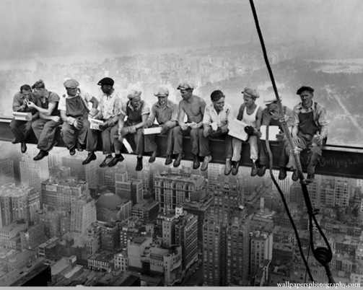
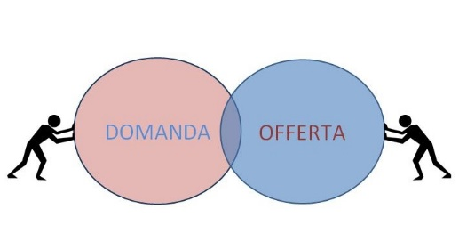
…e conosciamo l’economia del lavoro
Gli obiettivi del corso sono:
(micro) innanzitutto, comprendere come ognuno di noi operi le proprie scelte di lavoro, quali sono gli elementi che ci fanno decidere di lavorare? Quali quelli che determinano la durata della giornata lavorativa? Quali sono le alternative di cui disponiamo? Quali scelte sono disponibili all’impresa? Come si selezionano e si gestiscono i lavoratori? Quali incentivi/disincentivi impiegare per ottenere la produttività desiderata?...
(macro) come si accordano imprese e lavoratori? Cosa accade quando non vi è incontro tra le esigenze di lavoratori e imprese? Quali soluzioni normative ho a disposizione? Quali politiche impiegare?...

Slide 15
Che cos’è l’Economia del Lavoro?
È quella parte della Politica Economica che studia
Il comportamento degli individui nella scelta di lavoro/non lavoro e il loro benessere (utilità)
Il comportamento delle imprese nella scelta di quale e quanto lavoro impiegare nella propria attività di produzione (Gestione delle risorse umane) e il loro grado di soddisfazione (profitto)
Il mercato del lavoro come incontro tra lavoratori e imprese che effettuano lo scambio di lavoro al fine di stabilire un valore di equilibrio dello stesso (versione neoclassica) misurato dal «salario»
Gli squilibri del mercato del lavoro e le sue problematiche quando le condizioni non sono ottimali (disoccupazione, migrazione, sindacati, istituzioni …)

Slide 16
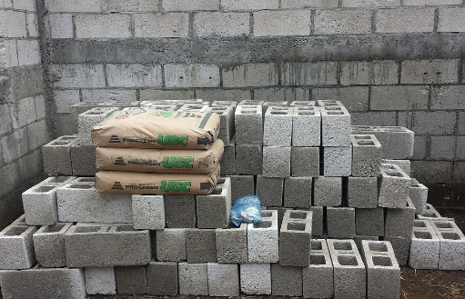
Che cos’è il lavoro?
Il Lavoro:
“Labour is, of course, a very special case, and there are many ways in which it should not be treated just like any other commodity – for the very simple reason that the whole purpose of the economy is to promote the welfare of men and women and not that of bricks and mortar”
(Meade 1975, p. 43).

Slide 17
articolo di STUDIO nel sito moodle: Giorgio Rodano (2004), Il mercato del lavoro nella storia del pensiero economico
La questione del salario: il suo ruolo nella storia del pensiero economico

Slide 18
Che cos’è il salario?
Definire il concetto di salario in economia non è semplice, poiché, come abbiamo visto nelle slides precedenti,
il lavoro non è un bene come tutti gli altri,
ma è un fattore della produzione legato inscindibilmente al suo proprietario e
la sua prestazione comporta il raggiungimento di un determinato grado di benessere al prestatore, ma anche alla sua famiglia…
Per cui gli economisti si sono divisi sul suo ruolo …

Slide 19
Come sono cambiate le idee sul funzionamento del mercato del lavoro negli ultimi secoli?
Quali argomenti toccheremo in questo escursus, partendo da Adam Smith?
La diversa “visione” degli economisti classici e quella degli economisti neoclassici
Concentrandoci sulla comprensione del funzionamento del mercato del lavoro e non sugli aspetti distributivi
Ma guardando anche a quello che unisce classici e neoclassici: l’attenzione sui meccanismi fondamentali e permanenti che regolano il funzionamento del mercato del lavoro = il lungo periodo
Per considerare poi l’approccio keynesiano (breve periodo)
e quello corrente (medio periodo)

Slide 20
Il dibattito tra classici e neoclassici sulla funzione del salario nel Mercato del Lavoro
FUNZIONE
RE-DISTRIBUTIVA
…modifica la distribuzione delle risorse fra soggetti (equità)
Centralità del salario e sua funzione
SALARIO
FUNZIONE
ALLOCATIVA
…modifica l’allocazione delle risorse fra usi alternativi (efficienza)

Slide 21
LE DIVERSE BASI CONCETTUALI
Processo economico
Classici
Neoclassici
Processo circolare
Processo lineare
Produzione di merci
a mezzo di merci
Scelte di impiego di mezzi scarsi suscettibili di essere usati per scopi alternativi
Piero Sraffa
Lionel Robbins
CENTRALITÀ DELLA
DISTRIBUZIONE: al salario
rimane la parte del prodotto
del lavoro – profitto - rendita
CENTRALITÀ DEL VALORE (PREZZO):
Che determina la quantità DEL SERVIZIO LAVORO=domandata/offerta

Slide 22
Il mercato del lavoro è sempre stato un mercato speciale?
Per i primi economisti, da Smith a Marx, il mercato del lavoro è diverso dagli altri mercati.
Ma negli ultimi trent’anni dell’Ottocento, da Jevons a Böhm-Bawerk, passando ovviamente per Walras il mercato del lavoro è proprio come gli altri mercati: può essere studiato e analizzato con gli stessi strumenti analitici e concettuali (il prezzo=salario; la quantità=ore lavoro/n° lavoratori).

Slide 23
Classici e Neoclassici
Quello che fa la differenza è l’effetto del lavoro sulla distribuzione del reddito tra le classi sociali che è il risultato:
Secondo i Classici: della distribuzione di profitti (ai proprietari dei mezzi di produzione) e rendite (ai proprietari dei capitali) e comporta sottrazione di reddito al salario (Adam Smith, David Ricardo, il reverendo Thomas R. Malthus e John Stuart Mill; possiamo considerare anche Marx)
Secondo i Neoclassici: riguarda i “prezzi dei fattori” che riflettono i contributi produttivi specifici (del lavoro e di altri fattori), mentre le quote distributive riflettono le elasticità parziali di produzione (cioè quanta produzione si ottiene con la variazione della quota di lavoro impiegata al variare dei prezzi relativi, cioè dei salari in rapporto ai prezzi dei beni prodotti)

